Slide 1
Semiótica
Aula 1

Slide 2
Semiótica: ciência dos signos
Breve história da Semiótica
Diferença entre Semiótica e Semiologia. Peirce e Saussure.
Conceitos de estrutura, linguagem, língua, palavra, sistema. Da lingüística ao estruturalismo: Lévy Strauss e Lacan.
O desenvolvimento da semiologia: Roland Barthes. Diacronia, sincronia. Signos verbais e não verbais. A imagem como texto. O leitor como subversor do signo. A Câmara Clara.
Modelos diádicos e triádicos, semiologia e semiótica

Slide 3
Antiguidade da semiótica – ciência dos signos
A palavra signo vem do grego semeion citado já em Platão;
Há inúmeras teorias semióticas implícitas e explícitas. Implícitas não se tomam por semióticas, mas por filosofia, por filologia etc. Explícitas, sim.
Duas influentes teorias semióticas do século XX são a de Saussure e de Peirce
Semióticas diádicas e triádicas
Modelos de signos que envolvem 2 significante e significado – Saussure
Modelos de signos que envolvem 3 signo, objeto e interpretante – Peirce β
Semiótica e Semiologia (problema do paradigma)
O primeiro autor explícito da semiótica foi John Locke (1790), algumas décadas antes, Johannes Schulteus havia criado o termo semeiologia metaphysikè. Século XX: Semiologia-Saussure Semiótica-Peirce. Até 1969: Associação Internacional de Semiótica – Roman Jakobson unifica o termo.

Slide 4
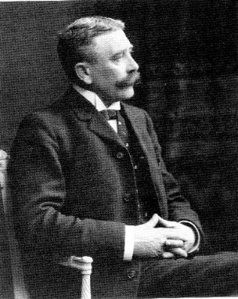
Semiologia – Ferdinand de Saussure (1857 – 1913)
Fundador da lingüística moderna;
Não escreveu seu principal livro, lançado em 1916 Curso de Lingüística Geral;
Livro lançado por alunos dos cursos de 1907 a 1911;
Influenciador do estruturalismo;
Explicitou o projeto da semiologia – semiótica explícita;
Modelo diádico de signo;
Dogma da arbitrariedade do signo;
Conceitos de estrutura e sistema;
Contemporâneo mas não conheceu Charles Peirce
e também não faz referência à tradição de estudos semióticos

Slide 5
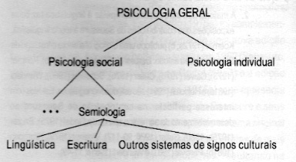
Principais conceitos
1 O lugar da semiologia:
O estudo dos códigos dos sistemas de signos verbais e não verbais
A comunicação e a linguagem entendidas como privilégio humano – submissão à psicologia
Uma antropossemiótica
Traços característicos da linguagem (verbal)
a) Arbitrariedade b) instituição social
c) imutabilidade do signo por desejo do indivíduo
d) inexistência de e)produtividade infinita a partir de
unidades a priori signos limitados
3 A lingüística como padrão geral da semiótica

Slide 6
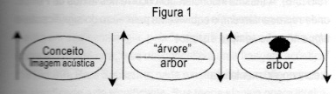
Modelo de signo saussureano
Pensamento
Som percebido – pensado
(imagem acústica)
Concepção mentalista
Exclusão do objeto de referência
Exclusão da matéria do signo
Essa é uma das mais fortes particularidades da teoria saussureana

Slide 7
Conceito de estrutura ou sistema (ou código)
A língua não é uma soma de palavras, é uma subtração aos conceitos
quem determina seu valor são as oposições ou diferenças entre elas - maçã do amor
EXEMPLOS
1 As horas 01h00 5h00 12h 13h00 19h00 24h00
Temos
SE |madrugada| |manhã| |meio-dia| |tarde| |noite| |meia-noite|
NE 18h00
DE |noite| |manhã| |meio-dia| |tarde| |abend| |meia-noite|
fronteira variável
(Esquimós +10) entre 16h e 22h
2 As cores (Congo) (Mandarin)
I II III – IV V VI VII
Branco\preto vermelho verde\amarelo azul marrom

Slide 8
Revendo as características
Traços característicos da linguagem (verbal)
a) arbitrariedade – poderíamos ter escolhido a palavra brabla em vez de manhã
b) instituição social – a sociedade definiu essa escolha (português)
c) imutabilidade do signo por desejo do indivíduo – não posso mudar o dicionário quando eu quiser
d) inexistência de unidades a priori – é a partir da experiência do mundo que criamos as palavras
e)produtividade infinita a partir de signos limitados – diferença entre língua (langue) e fala (parole – palavra efetivamente falada)
* Relatividade da arbitrariedade do signo: dupla articulação da linguagem, influências analógicas (pedra, pedreira, pedreiro, Pedro). Economia.

Slide 9
Os pares opositivos
Língua e Fala – o sistema (finito) e os usos que se faz do sistema (infinitos)
Sincronia e diacronia – o sistema em um momento, congelado – as transformações históricas do sistema
Significante e significado – a imagem sonora ou visual (mental) do signo versus o sentido a que ele remete
Sintagma e paradigma – o eixo das relações horizontais de uma frase (SVO) versus o eixo de palavras de uma mesma categoria que podem entrar no lugar de outras do ponto de vista sintático (não semântico). É nos eixos sintagmático e paradigmático que as línguas são relativamente arbitrárias. No eixo das associações dos sons com os significados, elas são arbitrárias, como nos prova a pluralidade lingüística: Alemão, Português, Grego etc.

Slide 10
Lugar de Saussure
Há alguma controvérsia a respeito da importância do pensamento de Saussure
Não se pode desconsiderar sua importância, em especial, como possibilitador do pensamento estruturalista, muito importante nos anos 60 e 70. Ele abriu as portas para os trabalhos de Lévi-Strauss e de Jacques Lacan. Influência sobre: Antropologia, Psicologia, Biologia, Ciências Sociais, História, Filosofia.
As principais críticas que se pode fazer contra seus conceitos são:
a) propõe um estruturalismo estático, visto que não conseguiu lançar uma ponte mais clara entre os eixos sincrônico e diacrônico;
b) insuficiência do modelo diádico do signo, e exclusão do elemento material do signo (inovação de Hjelmslev)
c) radicalidade da tese de que tudo fora da diferença é amorfo e sem significado, até mesmo o pensamento isolado e a cognição
A crítica e aperfeiçoamento da semiologia foi levada à frente por pensadores posteriores, como Roland Barthes e Umberto Eco

